Slide 1
Сказка
К. И. Чуковского
«Путаница»

Slide 2
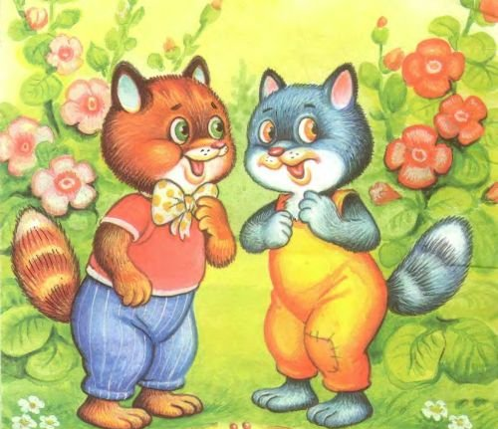
Замяукали котята: «Надоело нам мяукать! Мы хотим, как поросята, Хрюкать!»
А за ними и утята: «Не желаем больше крякать! Мы хотим, как лягушата, Квакать!»
Свинки замяукали: — Мяу, мяу!
Кошечки захрюкали: — Хрю, хрю, хрю!

Slide 3
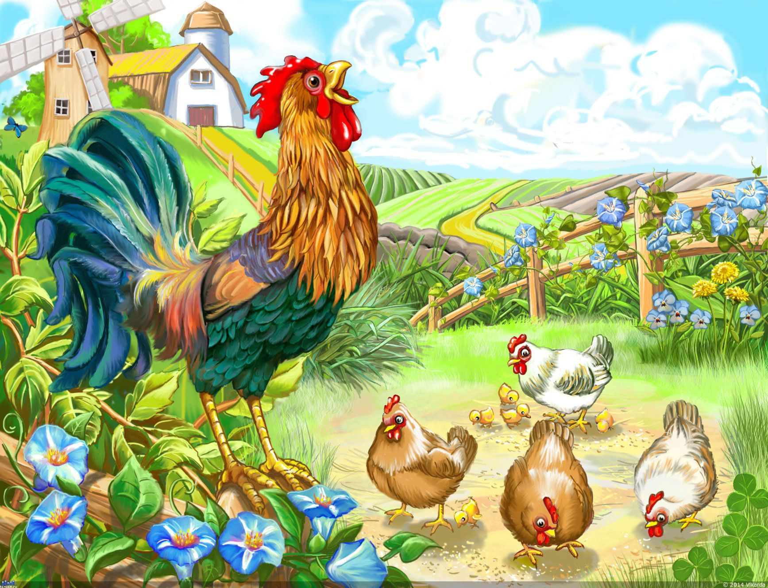
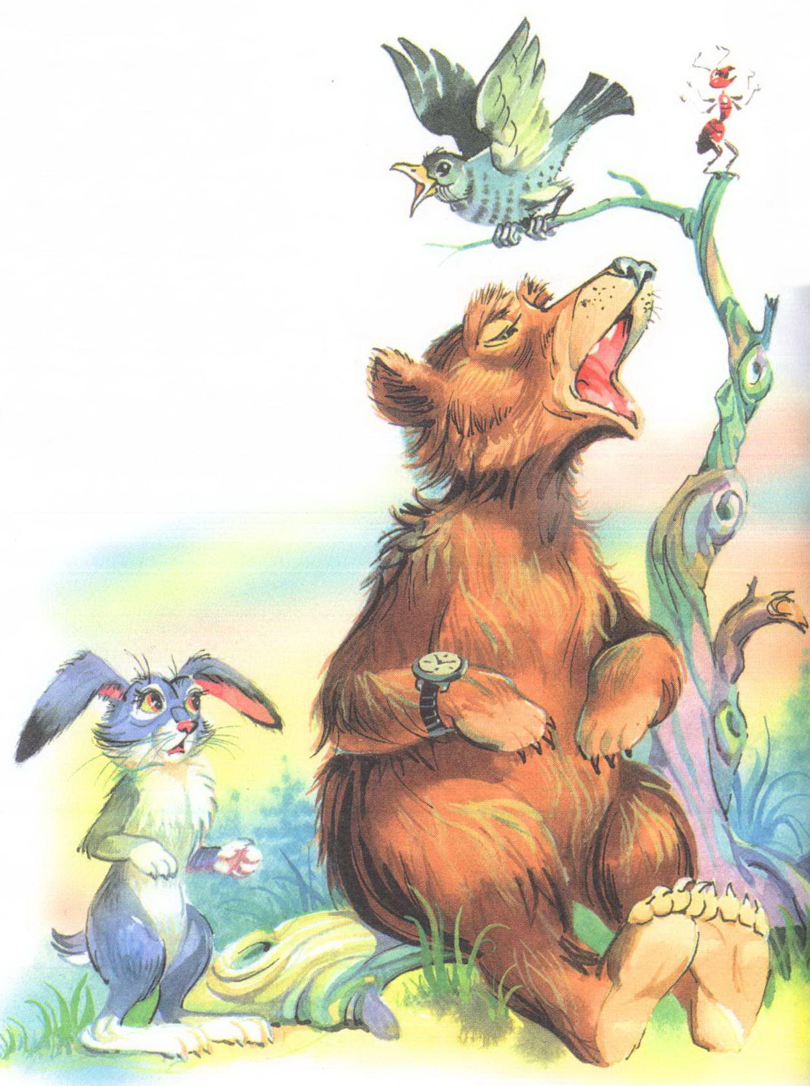
Уточки заквакали: — Ква, ква, ква!
Курочки закрякали: — Кря, кря, кря!
Воробышек прискакал И коровой замычал: — Му-у-у!
Прибежал медведь И давай реветь: — Ку-ка-ре-ку!
И кукушка на суку: «Не хочу кричать куку, Я собакою залаю: Гав, гав, гав!»

Slide 4
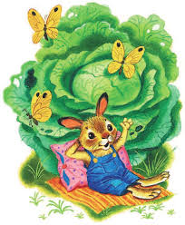
«Кому велено чирикать — Не мурлыкайте! Кому велено мурлыкать — Не чирикайте! Не бывать вороне Коровою, Не летать лягушатам
под облаком!»
Но весёлые зверята — Поросята, медвежата — Пуще прежнего шалят, Зайца слушать не хотят.
Только заинька Был паинька: Не мяукал И не хрюкал — Под капустою лежал, По-заичьи лопотал И зверюшек неразумных Уговаривал:

Slide 5
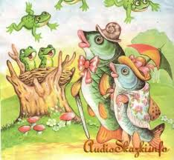
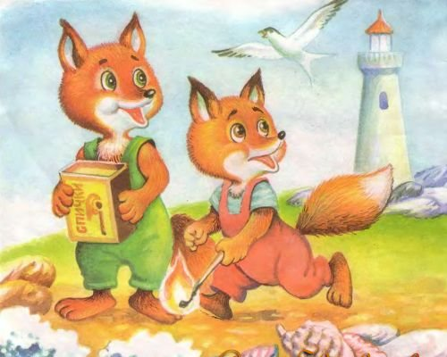
Рыбы по полю гуляют, Жабы по небу летают, Мыши кошку изловили, В мышеловку посадили.
А лисички Взяли спички, К морю синему пошли, Море синее зажгли.

Slide 6
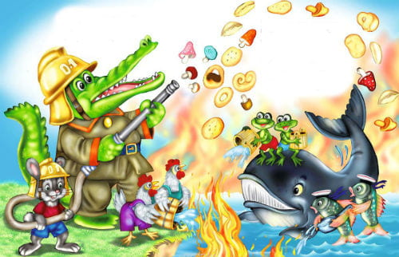
Море пламенем горит, Выбежал из моря кит: «Эй, пожарные, бегите! Помогите, помогите!»
Долго, долго крокодил Море синее тушил Пирогами, и блинами, И сушёными грибами.
Прибегали два курчонка, Поливали из бочонка.
Приплывали два ерша, Поливали из ковша.
Прибегали лягушата, Поливали из ушата.
Тушат, тушат — не потушат, Заливают — не зальют.

Slide 7
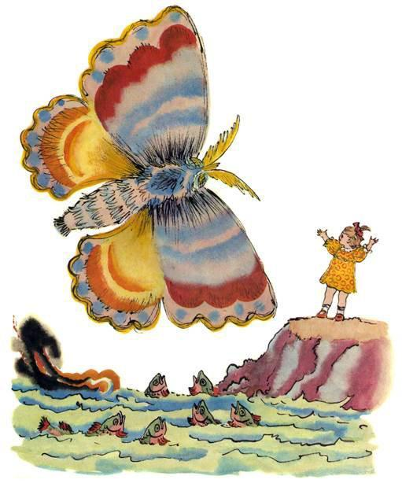
Тут бабочка прилетала, Крылышками помахала, Стало море потухать — И потухло.
Вот обрадовались звери! Засмеялись и запели, Ушками захлопали, Ножками затопали.

Slide 8
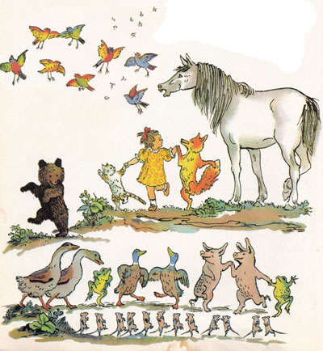
Гуси начали опять По-гусиному кричать: — Га-га-га!
Кошки замурлыкали: — Мур-мур-мур!
Птицы зачирикали: — Чик-чирик!
Лошади заржали: — И-и-и!
Мухи зажужжали: — Ж-ж-ж!
Лягушата квакают: — Ква-ква-ква!
А утята крякают: — Кря-кря-кря!
Поросята хрюкают; — Хрю-хрю-хрю!

Slide 9
Мурочку баюкают Милую мою: Баюшки-баю! Баюшки-баю!

Slide 10
конец

Slide 11
ВИКТОРИНА
По сказке К. И. Чуковского
«Путаница»

Slide 12
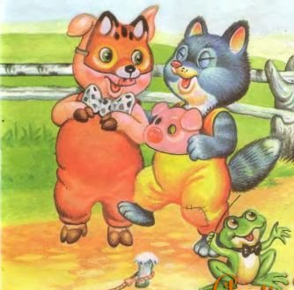
1. Котята перестали мяукать и...
а) захрюкали б) замычали в) залаяли

Slide 13
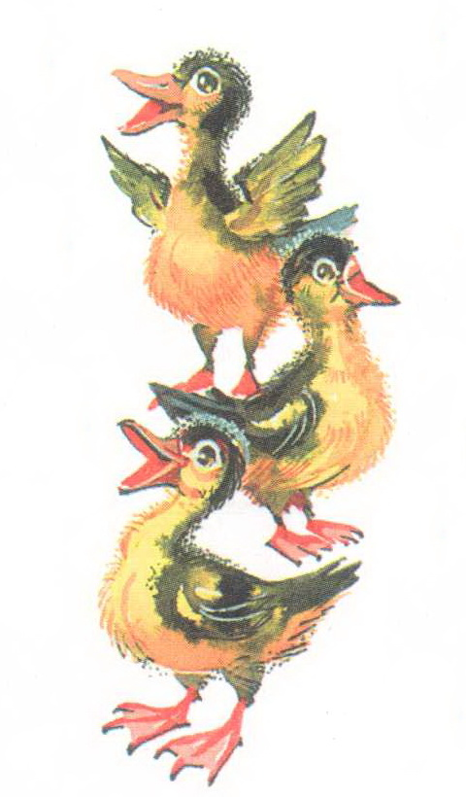
2. Утята не захотели больше крякать и стали...
а) пищать как мышки б) квакать как лягушата в) ржать как лошади

Slide 14
3. Свинки перестали хрюкать и...
а) заблеяли как козочки б) закукарекали как петух в) замяукали как коты

Slide 15
4. Курочки стали говорить...
а) как поросята б) как утята в) как медвежата

Slide 16
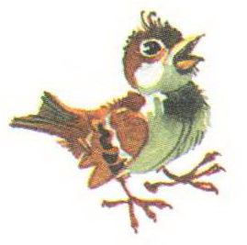
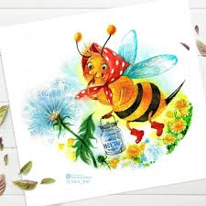
5. Медведь перестал рычать и стал...
а) чирикать как воробей б) жужжать как пчела в) кукарекать как петушок

Slide 17
6. А воробушек перестал чирикать и...
а) заговорил по-человечески б) замычал как корова в) запел как соловей

Slide 18
7. А кто вел себя хорошо и уговаривал всех неразумных зверушек перестать баловаться и начать говорить правильно?
а) мышонок б) зайчишка в) ежонок

Slide 19
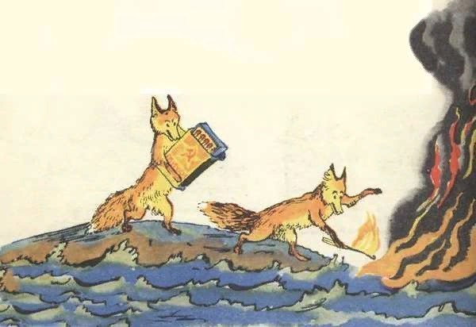
8. Что натворили лисички, утащившие у взрослых спички?
а) развели большой костер в лесу б) зажгли синее море в) потеряли коробок со спичками

Slide 20
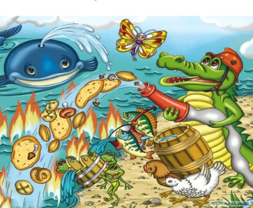
9. Чем крокодил тушил синее море?
а) водой б) пирогами и блинами в) тортами и пирожными

Slide 21
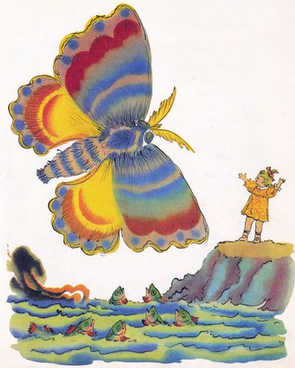
10. Кто смог потушить пожар?
а)крокодил б) бабочка в) лягушонок

Slide 22
До новых встреч

